Slide 1



Komisi Informasi Pusat
Republik Indonesia
KELEMBAGAAN PPID DAN PENYUSUNAN DIP
BERDASAR PERKI SLIP 2021
ARIF ADI KUSWARDONO
Komisioner
Bimtek Peningkatan Pelayanan Informasi Publik Untuk PPID
Dinas Komunikasi Dan Informatika
Pemerintah Provinsi Jawa Tengah
Solo, 11 Mei 2022
_{#BukaInformasiPublik}

Slide 2
KONSIDERAN DAN DASAR HUKUM
Pelaksanaan Pasal 9 ayat (6), Pasal 11 ayat (3), dan Pasal 22 ayat (9), Pasal 23, dan Pasal 26 ayat (1) huruf b dan c Undang-undang Nomor 14 tahun 2008 tentang Keterbukaan Informasi Publik
UU No. 14 Tahun 2008
PP No. 61 Tahun 2010
Konsideran
Dasar Hukum

Slide 3
MATERI/ISU PERUBAHAN
Kualifikasi Badan Publik;
Struktur dan Kelembagaan PPID;
Klasifikasi Informasi;
Uji Konsekuensi;
Penyesuaian SLIP dengan perkembangan Teknologi Informasi;
Penyesuan SLIP dengan prinsip dan semangat Satu Data;
Standar Prosedur Operasional SLIP;
Bantuan kedinasan/bagi pakai informasi;
Akomodasi kepentingan perlindungan Data Pribadi;
Akomodasi aksesibilitas informasi bagi Penyandang Disabilitas;

Slide 4
BADAN PUBLIK
RUANG LINGKUP
Lembaga Legislatif, Eksekutif, Yudikatif,
Badan Lain, Organisasi non pemerintah, parpol, dan BUMN
KATEGORI
Badan Publik Negara Badan Publik selain Badan Publik Negara
ASPEK YANG DIMILIKI BADAN PUBLIK
Hak Kewajiban

Slide 5

PENEGASAN HAK & KEWAJIBAN BP
Badan Publik berhak:
menolak memberikan Informasi Publik yang dikecualikan
berdasarkan undang-undang.
menolak memberikan Informasi Publik apabila tidak sesuai dengan peraturan Komisi Informasi ini.
memperoleh suatu Informasi Publik dari Badan Publik lainnya dengan mekanisme Bantuan Kedinasan dalam penyelenggaraan pemerintahan dan pelayanan publik.

Slide 6
PERGESERAN PARADIGMA
APBN/APBD KEUANGAN NEGARA
Yang dimaksud dengan “yang sebagian atau seluruh dananya bersumber dari anggaran pendapatan dan belanja negara dan/atau anggaran pendapatan dan belanja daerah” adalah termasuk yang mengelola keuangan negara meliputi:
  hak negara untuk memungut pajak, mengeluarkan dan mengedarkan uang, dan melakukan pinjaman;
  kewajiban negara untuk menyelenggarakan tugas layanan umum pemerintahan negara dan membayar tagihan pihak ketiga;
  Penerimaan Negara;
  Pengeluaran Negara;
  Penerimaan Daerah;
  Pengeluaran Daerah;
  kekayaan negara/kekayaan daerah yang dikelola sendiri atau oleh pihak lain berupa uang, surat berharga, piutang, barang, serta hak-hak lain yang dapat dinilai dengan uang, termasuk kekayaan yang dipisahkan pada perusahaan negara/ perusahaan daerah;
  kekayaan pihak lain yang dikuasai oleh pemerintah dalam rangka penyelenggaraan tugas pemerintahan dan/atau kepentingan umum;
  kekayaan pihak lain yang diperoleh dengan menggunakan fasilitas yang diberikan pemerintah.

Slide 7
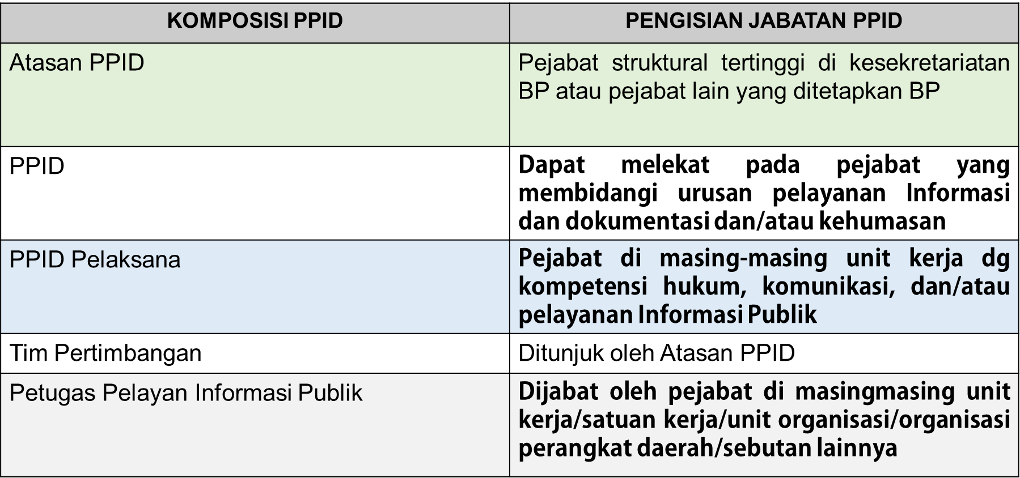
KELEMBAGAAN PPID
Catatan:
Struktur PPID tersebut di Badan Publik selain Badan Publik Negara dapat disesuaikan dengan kebutuhan.

Slide 8


Komisi Informasi Pusat
Republik Indonesia
Apa Itu PPID ?
Pejabat Pengelola Informasi Dan Dokumentasi
Diamanatkan oleh UU (UU KIP dan UU Pelayanan Publik/UU Ombudsman RI)
Pembentuk karakter transparansi dan akuntabilitas (good governance/good corporate)
Menjadi agen pelayanan informasi publik (public service)
Menjadi ‘pintu masuk’ pengembangan data dan informasi institusi (data information management)
Membuat Daftar Informasi Publik (DIP dan DIK)
Membuat uji konsekuensi (Data Dikecualikan dan Data Pribadi)
Menjadi hub (penghubung) publik dengan Wali Data
Memiliki standar layanan (nasional dan global) dalam melakukan pekerjaan (Public Information Act/EU General Data Protection Right)
_{#BukaInformasiPublik}

Slide 9




Komisi Informasi Pusat
Republik Indonesia
PEJABAT PENGELOLA INFORMASI DAN DOKUMENTASI/PPID
(INFORMATION AND DOCUMENTATION MANAGEMENT OFFICER/INFORMATION MANAGEMENT OFFICER)
Memproduksi, mengolah (produce), menyimpan (records) dan menyampaikan (publish and proactive services) informasi publik ke masyarakat
Menciptakan akuntabilitas kegiatan, program dan kebijakan lembaga/BP melalui pelayanan informasi publik (good governance)
Mendorong kepercayaan dan partisipasi publik melalui transparansi manajemen (management) dan anggaran (budget) BP
Meningkatkan pemanfaatan informasi publik untuk keberhasilan kegiatan, program, kebijakan dan performa lembaga/BP (planning, design,monitor/supervision)
#BukaInformasiPublik

Slide 10
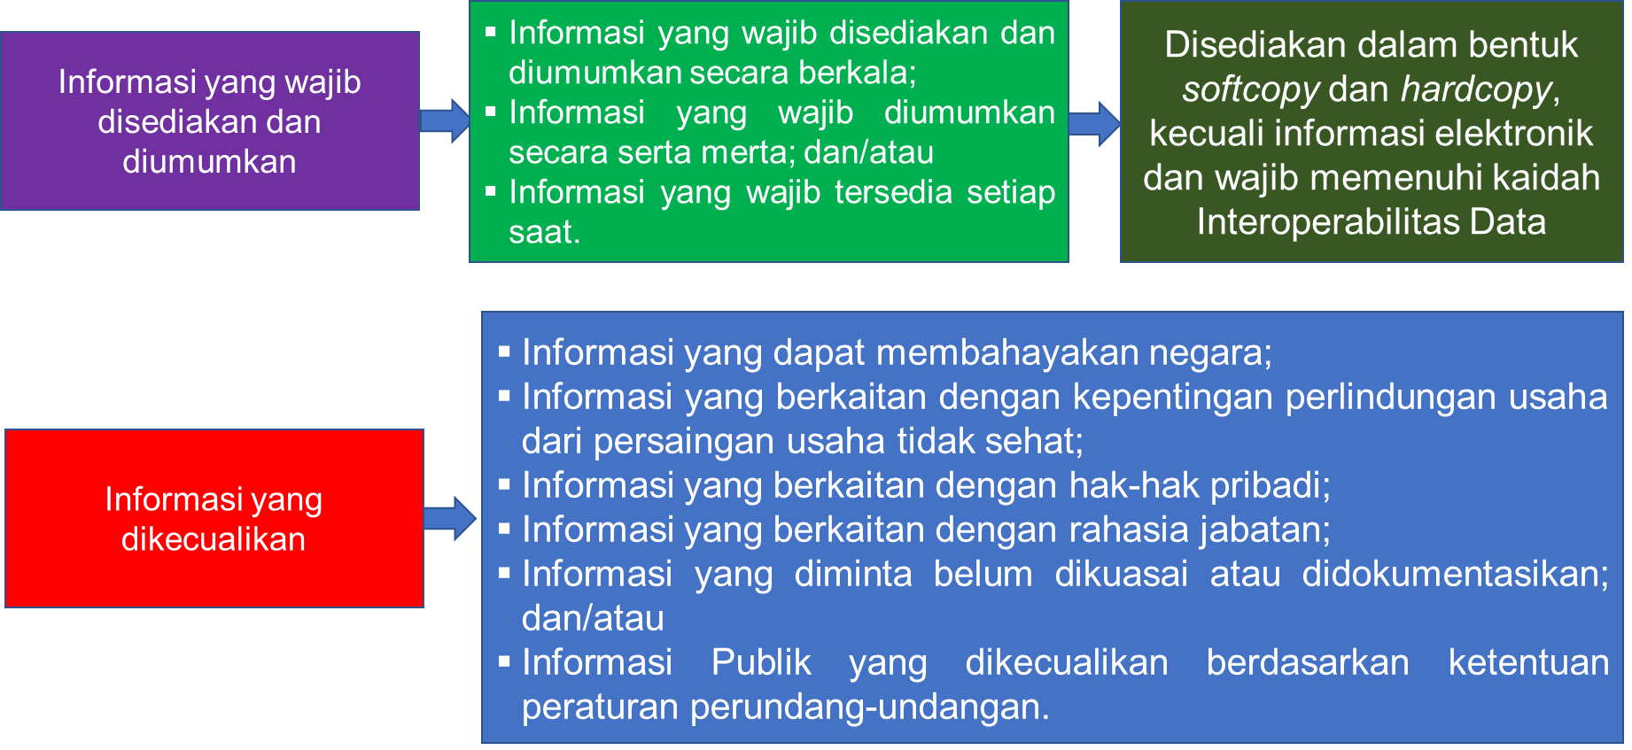
KLASIFIKASI INFORMASI

Slide 11
Informasi pengadaan barang dan jasa paling sedikit terdiri dari:
Tahap Perencanaan Pengadaan meliputi: meliputi dokumen Rencana Umum Pengadaan (RUP).
Tahap Pemilihan meliputi: 1) Kerangka Acuan Kerja (KAK); 2. Harga Perkiraan Sendiri (HPS) serta Riwayat HPS; 3. Spesifikasi Teknis; 4. Rancangan Kontrak; 5. Dokumen Persyaratan Penyedia atau Lembar Data Kualifikasi; 6. Dokumen Persyaratan Proses Pemilihan atau Lembar Data Pemilihan; 7. Daftar Kuantitas dan Harga; 8. Jadwal pelaksanaan dan data lokasi pekerjaan; 9. Gambar Rancangan Pekerjaan; 10. Dokumen Studi Kelayakan dan Dokumen Lingkungan Hidup, termasuk Analisis Mengenai Dampak Lingkungan; 11. Dokumen Penawaran Administratif; 12. Surat Penawaran Penyedia; 13. Sertifikat atau Lisensi yang masih berlaku dari Direktorat Jendral Kekayaan Intelektual Kementerian Hukum dan Hak Asasi Manusia; 14. Berita Acara Pemberian Penjelasan; 15. Berita Acara Pengumuman Negosiasi; 16. Berita Acara Sanggah dan Sanggah Banding; 17. Berita Acara Penetapan atau Pengumuman Penyedia; 18. Laporan Hasil Pemilihan Penyedia; 19. Surat Penunjukan Penyedia Barang/Jasa (SPPBJ); 20. Surat Perjanjian Kemitraan; 21. Surat Perjanjian Swakelola; 22. Surat Penugasan atau Surat Pembentukan Tim Swakelola; 23. Nota Kesepahaman atau Memorandum of Understanding.

Slide 12
Lanjutan….
Tahap Pelaksanaan meliputi: Dokumen Kontrak yang telah ditandatangani beserta Perubahan Kontrak yang tidak mengandung informasi yang dikecualikan; 2. Ringkasan Kontrak yang sekurang-kurangnya mencantumkan informasi mengenai para pihak yang bertandatangan, nama direktur dan pemilik usaha, alamat penyedia, nomor pokok wajib pajak, nilai kontrak, rincian pekerjaan, spesifikasi pekerjaan, lokasi pekerjaan, waktu pekerjaan, sumber dana, jenis kontrak, serta ringkasan perubahan kontrak. 3. Surat Perintah Mulai Kerja;
4. Surat Jaminan Pelaksanaan; 5. Surat Jaminan Uang Muka; 6. Surat Jaminan Pemeliharaan; 7. Surat Tagihan; 8. Surat Pesanan E-purchasing; 9. Surat Perintah Membayar; 10. Surat Perintah Pencairan Dana; 11. Laporan Pelaksanaan Pekerjaan; 12. Laporan Penyelesaian Pekerjaan; 13. Berita Acara Pemeriksaan Hasil Pekerjaan; 14. Berita Acara Serah Terima Sementara atau Provisional Hand Over; 15. Berita Acara Serah Terima atau Final Hand Over.

Slide 13
Daftar Informasi Publik (DIP)
Psl 11 ayat (1) huruf a UU KIP jo Psl 1 angka 20 Perki SLIP 1/2021
Catatan yang berisi keterangan secara sistematis yang berisi seluruh Informasi Publik yang berda dibawah penguasaan Badan Publik, tidak termasuk Informasi Yang Dikecualikan

Slide 14
Tahapan Pembuatan DIP (Pasal 45 Perki SLIP 1/2021)
Pendataan Seluruh Informasi Publik
Dihimpun dari dan oleh PPID Pelaksana
Telaah dan klasifikasi usulan Daftar Informasi Publik
Dilakukan oleh PPID
3. Pemutakhiran DIP (Psl 45 ayat (7) Perki SLIP)
Pemutakhiran DIP dapat dilakukan 6 bulan sekali.
4. Disetujui oleh Atasan PPID dan dituangkan dalam Surat Keputusan

Slide 15
UJI KONSEKUENSI
Tata Cara Pengujian Konsekuensi
  Identifikasi dokumen informasi publik;
  Pencatatan informasi;
  Analisis undang-undang;
  Analisis konsekuensi yang timbul dibukanya informasi.
Tata Cara Penyampaian Informasi yang Dikecualikan
  PPID dilarang membuka dan memberikan salinannya kepada publik.
  PPID wajib menghitamkan atau mengaburkan materi Informasi yang dikecualikan dalam salinan dokumen Informasi Publik yang akan dibuka dan diberikan kepada publik.
  PPID dilarang menjadikan pengecualian sebagian Informasi dalam suatu salinan dokumen Informasi Publik sebagai
alasan untuk mengecualikan akses publik terhadap keseluruhan salinan dokumen Informasi Publik.
  PPID wajib menjaga kerahasian, mengelola dan menyimpan dokumen Informasi Publik yang dikecualikan
Jangka Waktu Pengecualian
  Penetapan jangka waktu informasi yang diekcualikan yang telah habis jangka wkatunya, paling lambat 30 hari sebelum berakhirnya jangka waktu pengecualian.
  Jika tidak dilakukan, maka otomatis menjadi Informasi Publik pada saat berakhirnya jangka waktu pengecualian.

Slide 16
STANDAR LAYANAN
Standar Pengumuman;
Standar Permintaan Informasi;
Standar Keberatan;
Standar Penetapan dan Pemutakhiran Daftar Informasi Publik;
Standar Pendokumentasian Informasi Publik;
Standar Maklumat Pelayanan.
Standar layanan wajib memperhatikan aksesibiltas bagi Penyandang Disabilitas dan perlindungan Data Pribadi
Penyandang Disabilitas dimaksud setidaktidaknya Penyandang Disabilitas Fisik dan Disabilitas Sensorik.

Slide 18
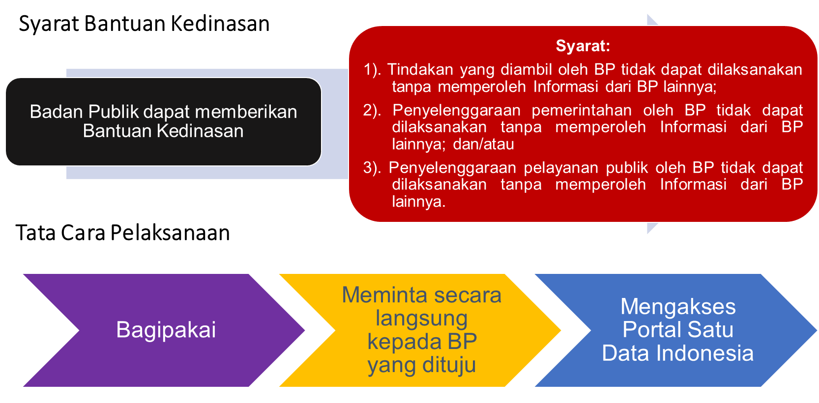
BANTUAN KEDINASAN

Slide 19
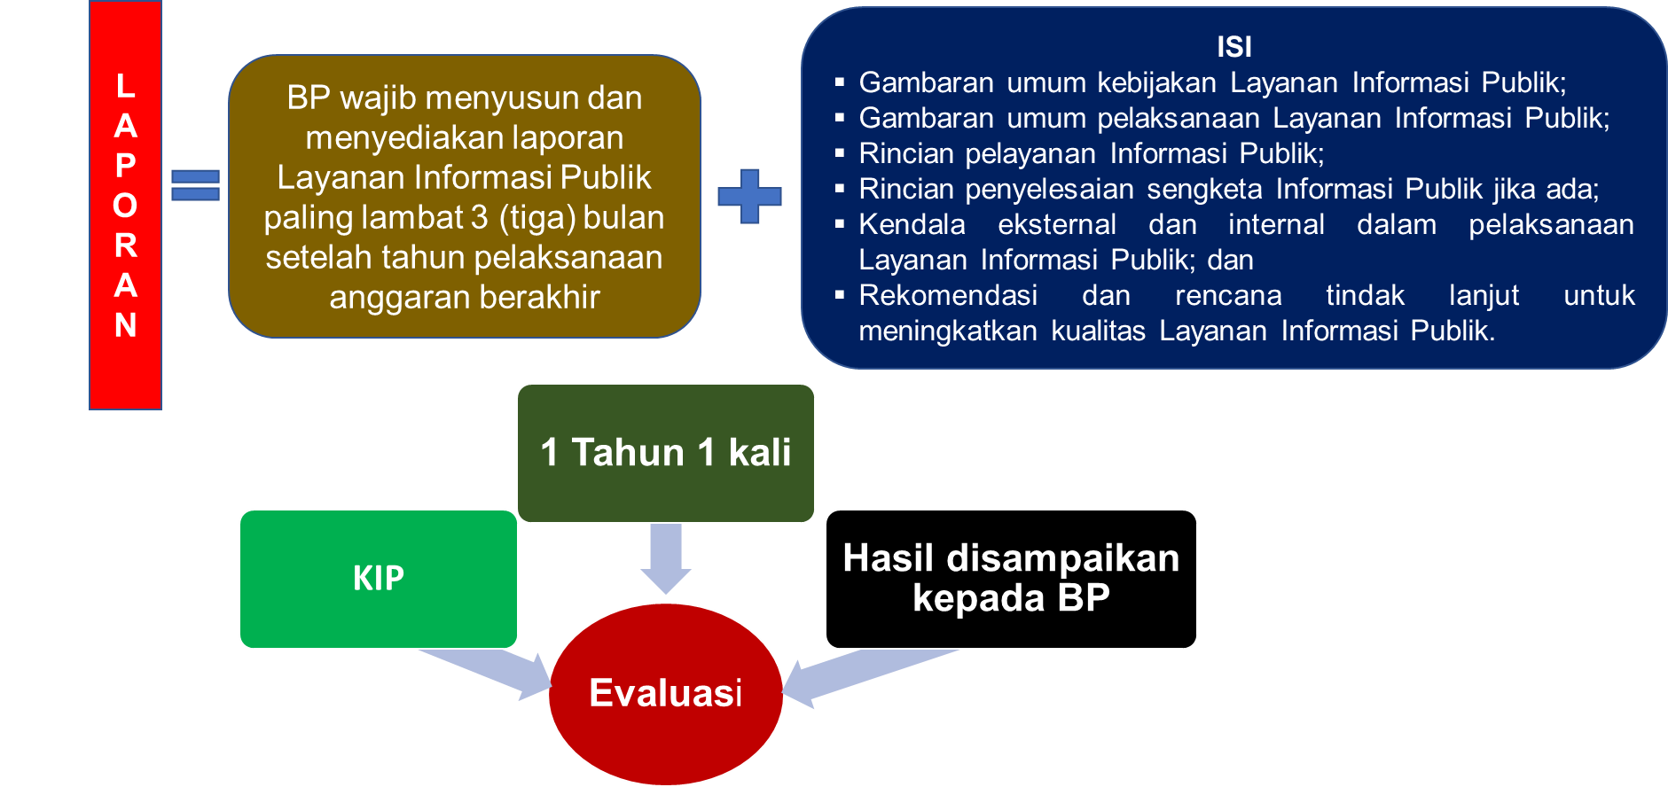
LAPORAN DAN EVALUASI

Slide 20
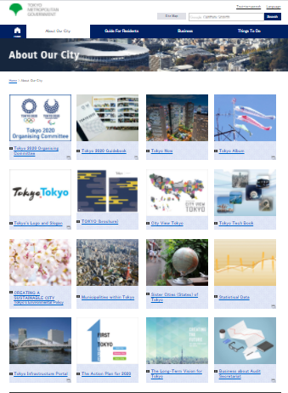
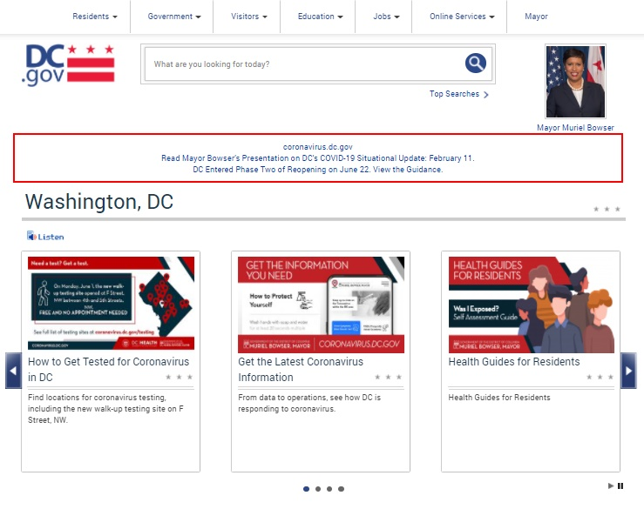
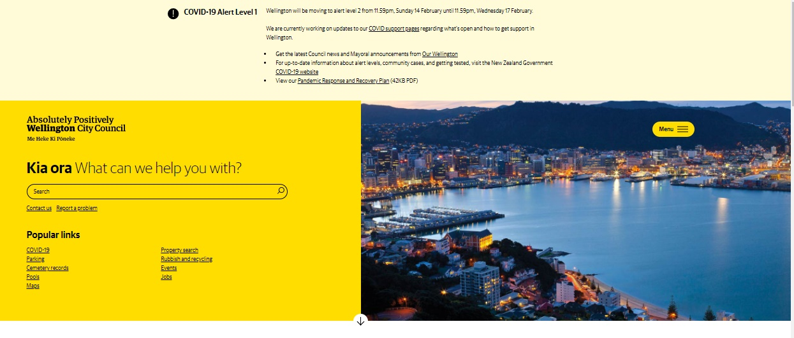

Slide 21
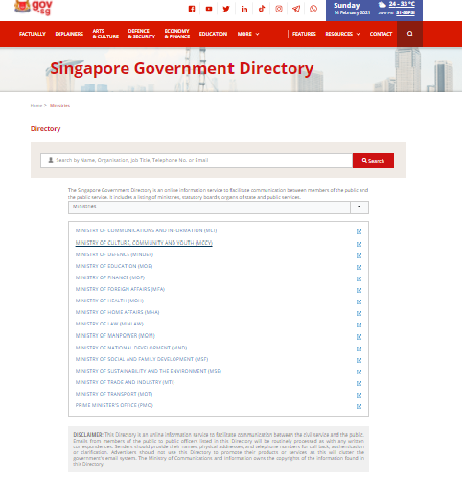
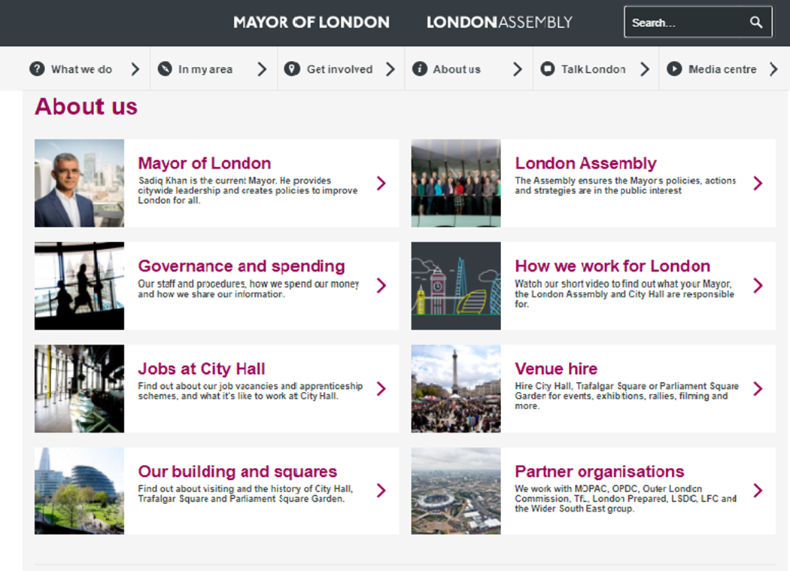

Slide 23
Komisi Informasi Pusat
Republik Indonesia
Pola Optimalisasi Pelayanan Informasi Publik
Informasi Publik
Pemanfaatan
Kesejahteraan
 | Aspek Pencapaian Program Pemantauan Covid-19
1 | Aspek Kontribusi Strategis
2 | Aspek Kualitas Layanan
3 | Aspek Sosial
4 | Aspek Manajemen Internal
“Diserap” oleh BP
Transparansi,Akuntabilitas, Efisiensi, Produktifitas,Performa Organisasi, Kemampuan Kompetisi
“Daya Adaptasi”
1. Digitalisasi dan digitalisasi
2. Konvergensi
3. Inovasi dan Kolaborasi
4. Optimasi dan Strategi
_{#BukaInformasiPublik}

Slide 24
Komisi Informasi Pusat
Republik Indonesia
Adaptasi Sistem Pelayanan Informasi Baru ?
Jaga rantai pasok informasi (manual/digital), meliputi :
sistem/model pengumpulan data/informasi
pengolahan data dan informasi
publikasi (perpendek proses pengambilan keputusan)
Siapkan tenaga, lini pelayanan dan back up office (Digital Transformation Officer : process, people and technology)
Dukung dengan regulasi internal dan SOP data/informasi
Rumuskan sistem updates/ check and balances
Buka peluang untuk kolaborasi informasi
4 Keywords Optimalisasi Informasi/ Data Publik :
Datafication
Correlation
Value
Control
(Source : Big Data, Viktor Mayer Schonberger and Kenneth Cukier, 2017)
_{#BukaInformasiPublik}

